Slide 1
Особенности научных взглядов и технических достижений Востока
Выполнил:
Аметов И.И.
гр. ТМБО-01-15
Москва 2017 г.

Slide 2
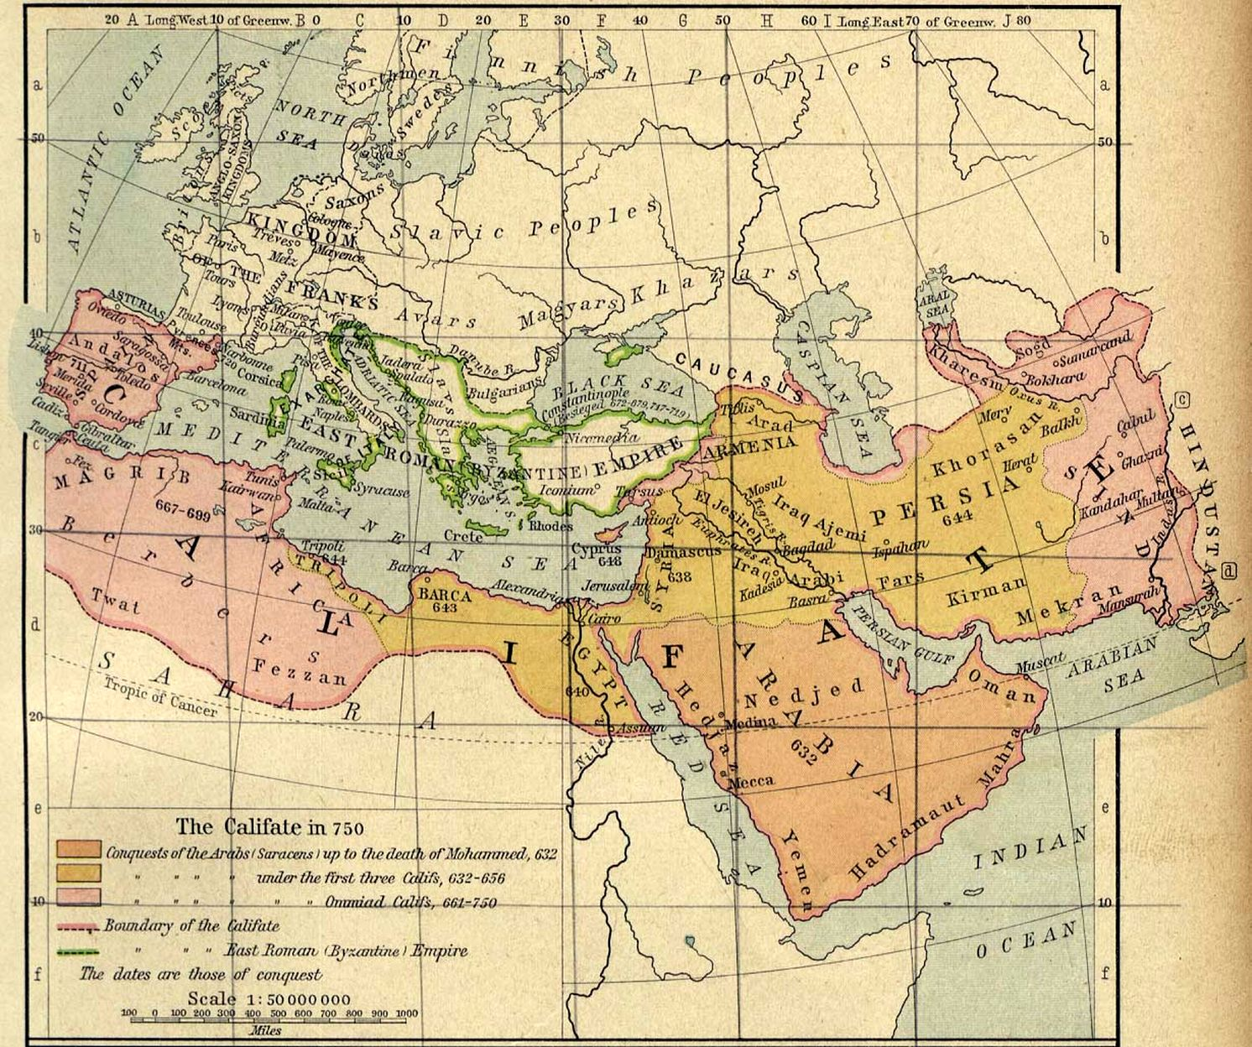

Slide 3
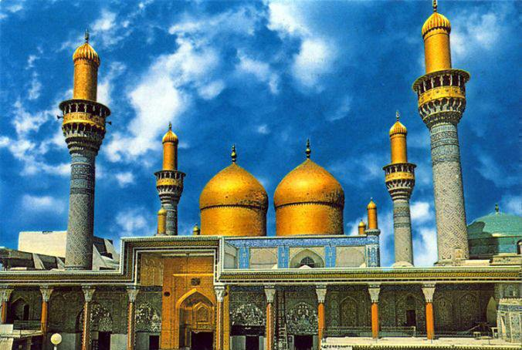
Золотая мечеть в Багдаде

Slide 4
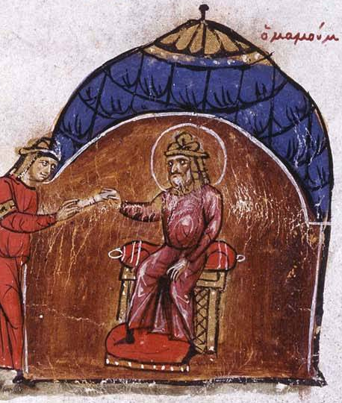
Халиф Абдуллах аль-Мамун

Slide 5
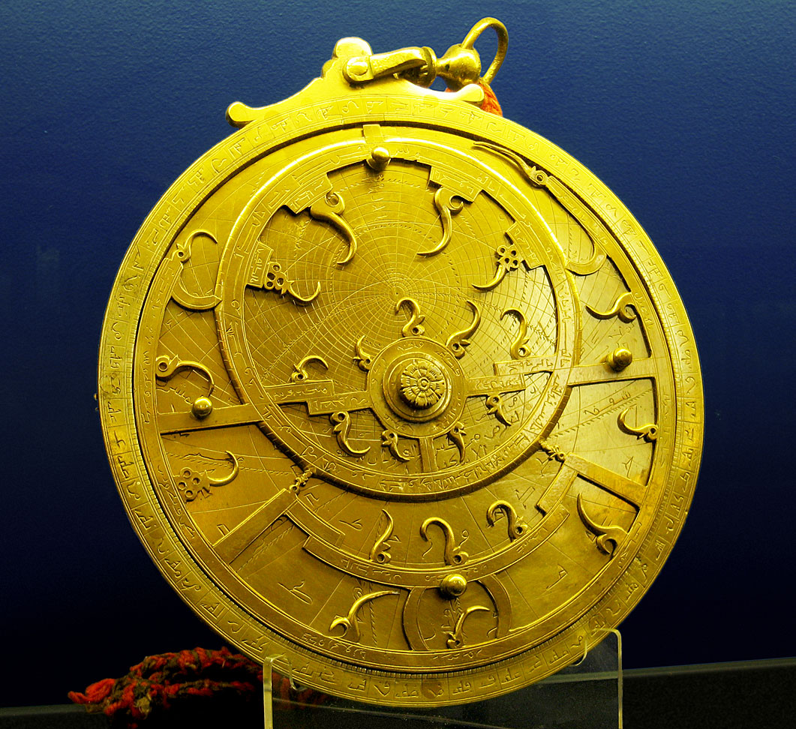
Персидская астролябия XVIII века

Slide 6
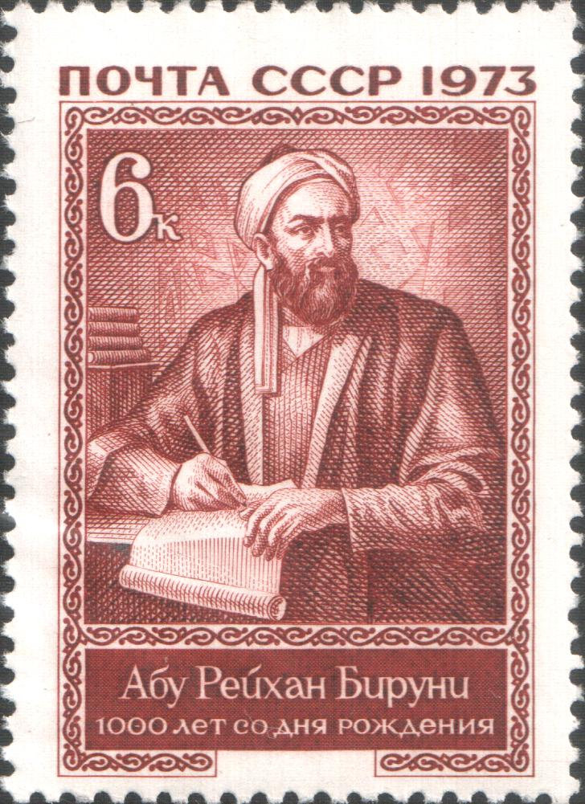

Slide 7
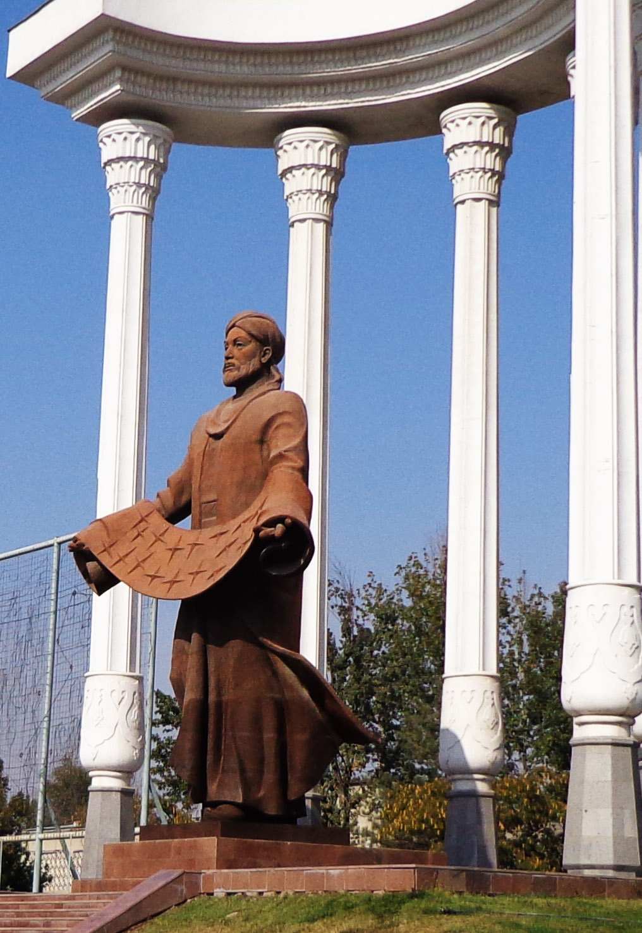
Аль-Фергани

Slide 8
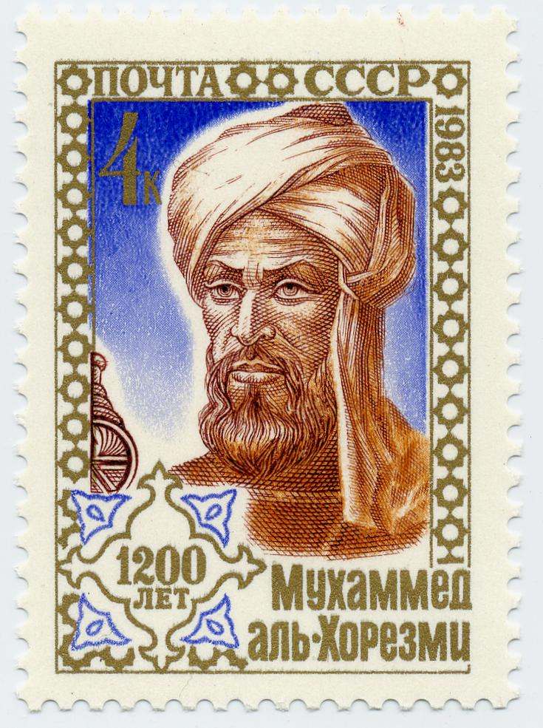

Slide 9
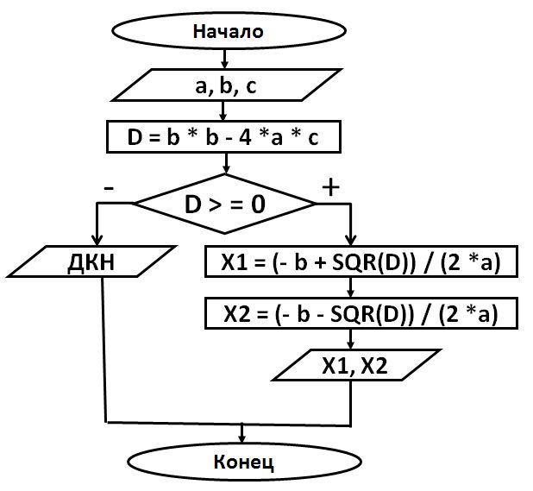
Алгоритм решения квадратного уравнения

Slide 10
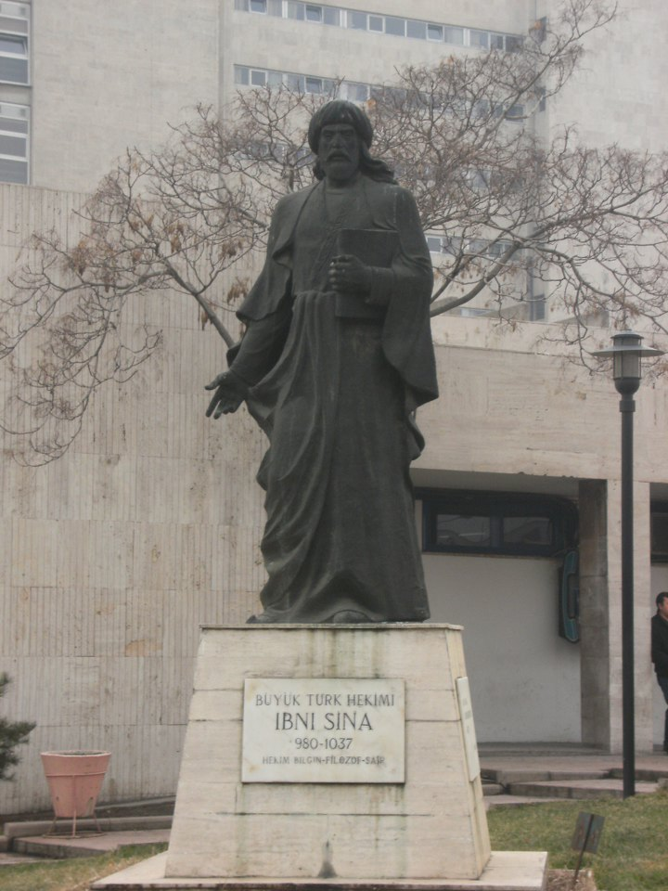

Slide 11
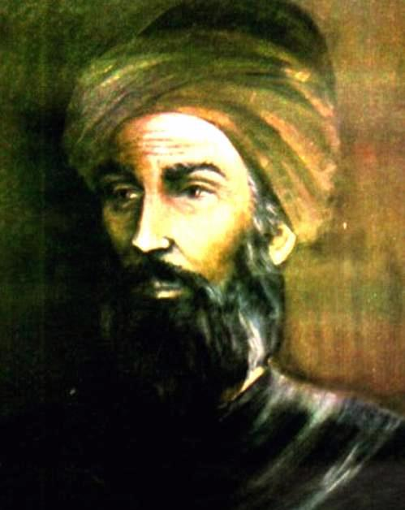
Абу аль-Касим Аль-Захрави

Slide 12
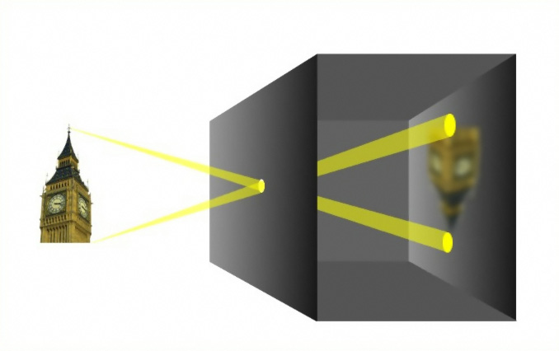
Камера-обскура (принцип действия)

Slide 13
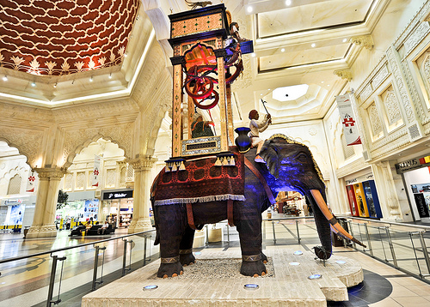
Часы «Слон» в Дубае

